Slide 1
Мастер-класс: «Комплексное изучение лесной экосистемы»
Международный симпозиум по проблемам
развития одаренности детей и молодежи в образовании
«Научное образование»
International Symposium on the Development
of the Giftedness of Children and Youth in Education
«Scienceeducation»
8-15 июля 2018
МБУ ДО ЦТРиГОШ» МР «Олекминский район» РС(Я)
10.07.2018

Slide 2
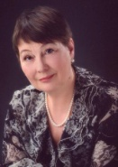
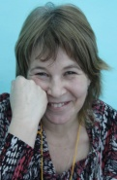
Ведущие: Рожкова Ольга Юрьевна, директор МБУ ДО "ЦТРиГОШ" МР Олекминский район РС(Я), зав.сектором ФБГУ "Государственный природный заповедник "Олекминский" Таций Татьяна Викторовна, зам.директора по методической работе МБУ ДО "ЦТРиГОШ" МР Олекминский район РС(Я)

Slide 3
Цель мастер-класса
Представить опыт работы по развитию исследовательских навыков учащихся в полевых условиях.
Познакомить участников с программой комплексного изучения лесных экосистем южной Якутии во время экспедиции Джикимда на территории Олекминского заповедника

Slide 4
Задачи мастер класса
Познакомить участников с общей характеристикой муниципального образовательного пространства Олекминского района
Познакомить участников мастер-класса с целями и задачами экологической экспедиции Джикимда
Представить программу и методы комплексного изучения лесных экосистем.
Провести краткий практикум по определению таксационных характеристик древостоя

Slide 5
Оборудование
ЭкоГид: Цветы. Определитель дикорастущих цветов России
www.ecosystema.ru
2. ЭкоГид: Определитель деревьев
www.ecosystema.ru
3. Таксационное оборудование ( мерная вилка, возрастной бур, высотомер и др.)

Slide 6
Муниципальное образовательное пространство Олекминского района
В районе – 30 000 жителей,
В г. Олекминске - 9 000
Около 5000 детей дошкольного и школьного возраста.
61 ОУ:
31 Школа,
27 ДОУ
3 УДОД
3597 детей школьного возраста
1742 детей дошкольного возраста

Slide 7
Место МБУ ДО «ЦТРиГОШ» в образовательном пространстве
Дополнительное образование детей и взрослых
Развитие в районе естественонаучного и технического образования
Организация дистанционного дополнительного образования
Развитие научно-исследовательской работы , начиная с дошкольного возраста

Slide 8
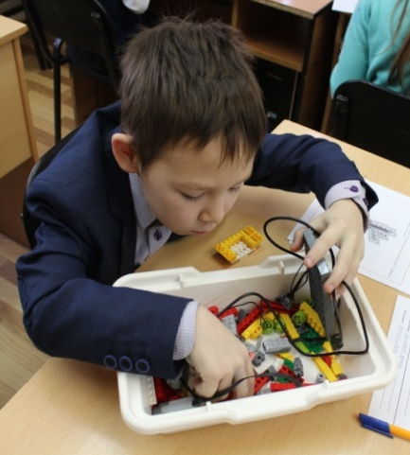
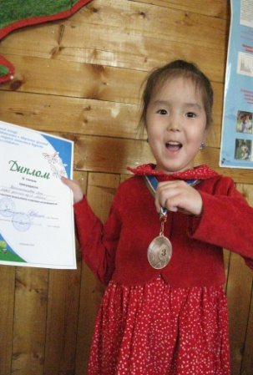
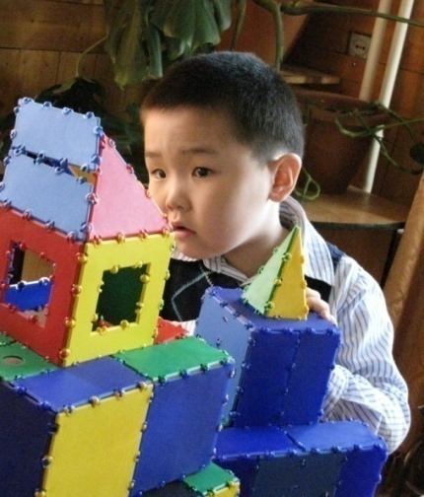
Ведущая идея центра
формирование творческой интеллектуальной личности, имеющей активную гражданскую позицию
Приоритетные направления центра
исследовательская работа с детьми;
естественнонаучное образование;
внедрение ИКТ в образовательный процесс;
развитие дистанционных форм дополнительного образования; методическая поддержка педагогов
Кредо центра
«Образование без границ». Гибкость и ситуативность образовательного процесса, чуткое реагирование на образовательные запросы и личностные интересы его субъектов; открытость и вариативность образовательного пространства, широкое взаимодействие и сотрудничество с другими учреждениями и структурами
Модель деятельности
центр открытого непрерывного дополнительного образования, способствующего расширению муниципального образовательного пространства северной сельской провинции на основе использования современных педагогических и информационно-коммуникативных технологий
:
:

Slide 9
Статус Центра
Ассоциированная школа ЮНЕСКО
Опорный центр МОиН РС(Я) по дополнительному образованию по теме «Интеграция основного и дополнительного образования на основе исследовательской работы и развития дистанционного дополнительного образования»
Региональное отделение Малой академии наук
Региональный центр республиканской программы «Шаг в будушее»

Slide 10
Общая схема развития развития исследовательских навыков
Спецкурсы в течение учебного года
Учебно-исследовательский проект
Конференции и конкурсы
Экологическая экспедиция
Летняя школа юного исследователя
Научно-исследовательский проект
Индивидуальное исследование
международные
всероссийские
республиканские
муниципальные

Slide 11
Полевая экологическая экспедиция «Джикимда»
Количество участников: 15 школьников
Продолжительность: 15- 17 дней.
Место проведения: научный стационар «Джикимда» Государственного природного заповедника «Олекминский»
Сроки проведения: с 23 июля по 7 августа

Slide 12
Цель:
на основе межведомственного взаимодействия и социального партнерства, используя воспитательный потенциал взаимодействия с окружающей природной средой, создание открытой социально-педагогической системы, обеспечивающей реализацию прав ребенка на активный отдых, оздоровление и интеллектуальное развитие в период летних каникул.
развитие познавательных интересов, интеллектуальных и творческих способностей в процессе наблюдения за состоянием природы родного края;
воспитание любви к своему краю, стране, формирование основ экологической культуры;
приобщение детей к навыкам здорового образа жизни;
профориентация школьников;
изучение биоразнообразия и экологии основных природных сообществ госзаповедника «Олекминский»

Slide 13
Задачи:
ознакомление ребят с актуальностью проблем сохранения биоразнообразия в мире, России, Олекминском районе
освоение участниками экспедиции знаний об основных жизненных формах растений, видах, экологических группах на территории Олекминского заповедника, а также о необходимых мерах их охраны
овладение умениями работать с лесными измерительными приборами и тестерами для определения микробиологического состава воды и почвы
обучение школьников методике и практике исследований экологического характера
проведение широкого спектра исследовательских работ в полевых условиях;
освоение приемов проведения экологического мониторинга окружающей среды;
расширение представлений детей о здоровом образе жизни

Slide 14
Ожидаемый результат
В результате реализации программы ее участники научатся определять химический и микробиологический состав почвы и воды, делать геоботаническое описание растительности, расширят знания о видах растений произрастающих на территории Олекминского района, научатся правильно пользоваться лесными измерительными инструментами и тестерами, определят какой вред, наносят лесные пожары растительным сообществам, познакомятся с археологическими памятниками заповедника Олекминский.

Slide 15
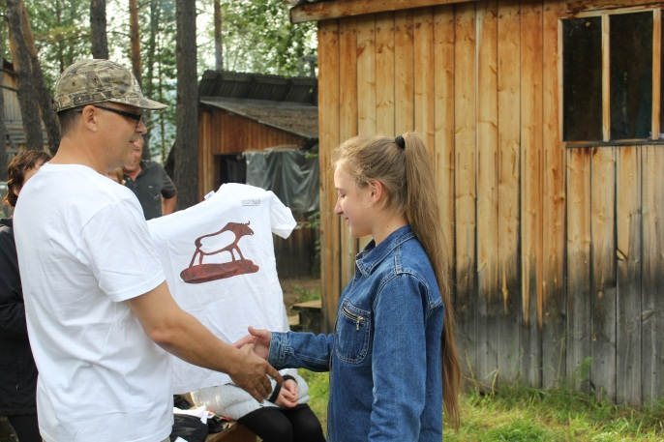
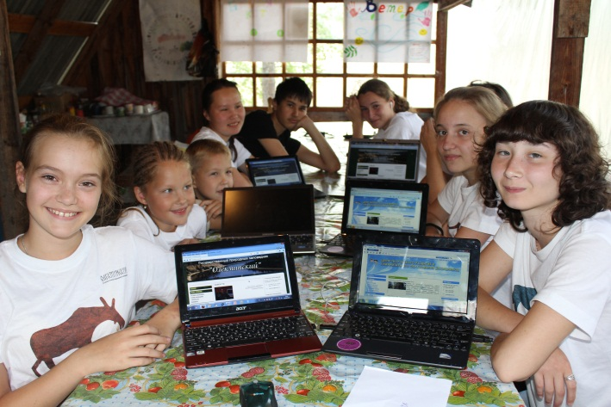
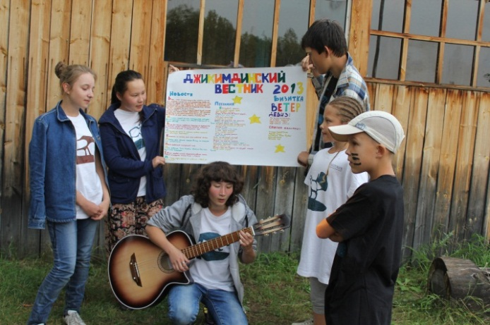
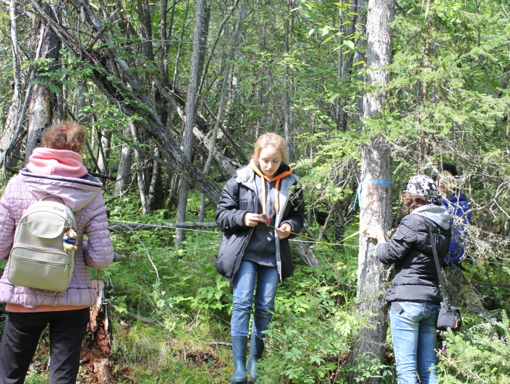

Slide 16
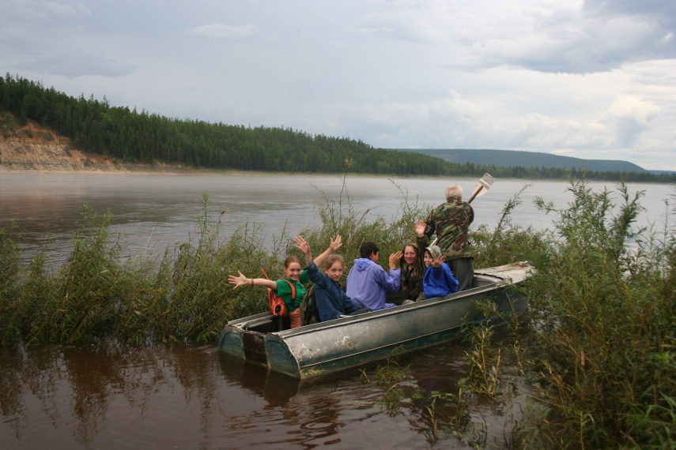
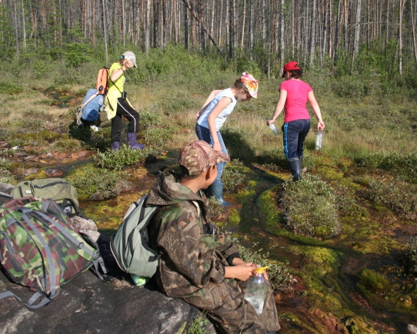
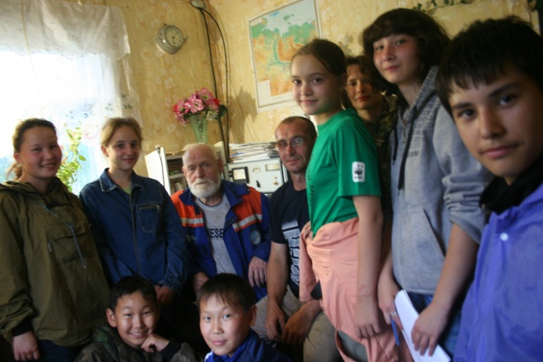
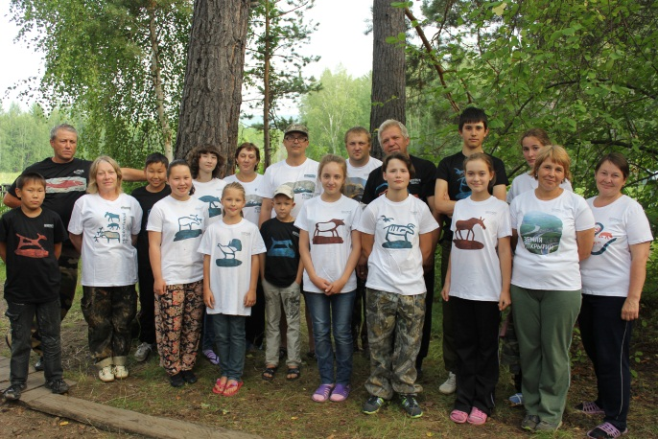

Slide 17
Характеристика результатов Джикимды
Овладели
теоретическими знаниями в выбранной области науки, знаниями научного аппарата,
методикой проведения исследовательских работ в полевых условиях;
приемами проведения экологического мониторинга окружающей среды.

Slide 18
2. Научились:
определять насекомых и растения, делать коллекцию и собирать гербарий,
отбирать пробы на гидрохимический анализ и проводить его,
закладывать почвенный профиль,
определять мощность почвы и отдельных ее горизонтов,
определять окраску, влажность и механический состав почвы;
определять структуру, сложение, новообразование и включения почвы.

Slide 19
3. Освоили:
таксационные инструменты;
тестеры для определения химического и микробиологического состава почвы и воды;
датчики для измерения температуры почвы и воздуха, влажности воздуха и рН почвы и воды.

Slide 20
4. Сделали:
химический и микробиологический состав 9 проб водных объектов, расположенных в окрестностях научного стационара «Джикимда»
химический и микробиологический состав 9 почвенных образцов, взятых в различных растительных сообществах научного стационара «Джикимда»
10 геоботанических описаний растительных сообществ
4200 измерений морфометрических параметров растений
6 таксационных описаний различных типов леса;
измерения 174 деревьев и свыше 500 деревьев подроста;
обследования трех участков леса, поле лесных пожаров 1985, 2009гг.;
отдохнули и нашли новых друзей.

